Slide 1


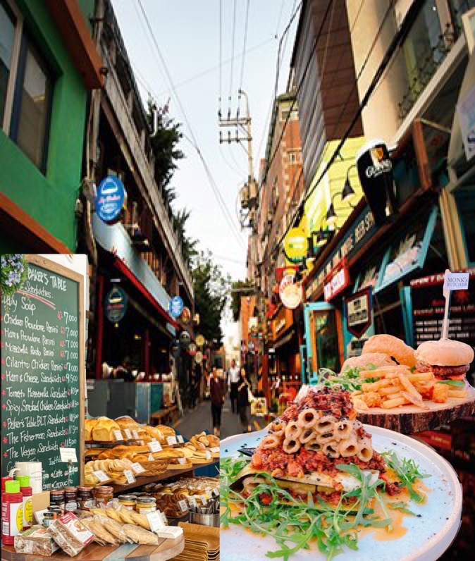
★
@정유경 @김연지 @강창균
#이태원
#이태원 맛집
#맛스타그램
#ITEWON
실제 상권과 인스타그램 맛집의 위치 차이

Slide 2


프로젝트 개요

Slide 3
Page. 01
★
목차
프로젝트
개요
분석 계획
수립
데이터 분석 및 결과
프로젝트
마무리
프로젝트 배경
프로젝트 목표
데이터 구성도
분석 환경 및 사용기술
분석 절차 및 UI구성
EDA
분석 방법
결론 및 시사점
한계점 및 개선방향
Q & A

Slide 4

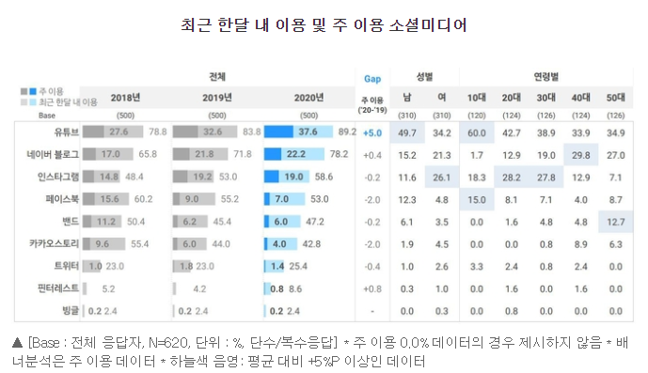
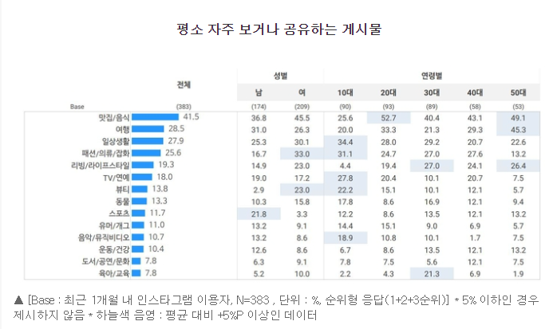

Page. 01
★
프로젝트 배경
INSTAGRAM
Insta_matjip
20-30대가 많이 이용하는 SNS는 인스타!
인스타에서 자주 보거나 공유하는 게시물 1위가 맛집과 음식 관련 정보이고, 사진을 올리기 위해 맛집을 찾아가는 경우가 있을 정도이다.
진짜 맛집 데이터는 인스타에 더 많이 있지 않을까? 하는 생각에서 시작하게 되었다.
하지만 실제 상권과 사람들이 자주 가는 인스타 맛집 장소와 차이가 있다는 것을 알게되었다.
길 건너 가면 가게가 있는데 지리적인 문제로 상권으로 포함되지 않은 경우가 많다.
이로인해 소비자, 공급자(상인), 배달 앱 등 지리적인 데이터를 사용하는 사람들의 불편도가 높다.
가지고 온 인스타 맛집 데이터를 이용해서 실제 상권과 비교해보면 어디가 다른지 알 수 있지 않을까?
좋아요
출처 :https://www.cosinkorea.com/mobile/article.html?no=34894

Slide 5

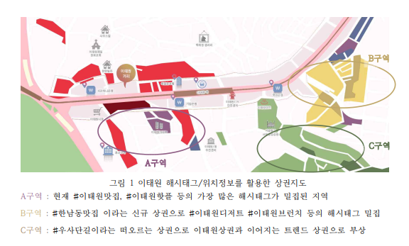
Page. 01
★
프로젝트 목표
이태원상권
사람들이 자주가는 인스타 맛집 데이터와 나라에서 지정한 상권구역이랑 어디가 다른지 확인하여 실질적인 맛집 지도를 만들기
인스타 데이터를 이용해서 비즈니스적으로 이용할 수 있는 방안 도출해보기
다른 목표…?
좋아요

Slide 6
분석 계획 수립

Slide 7

Page. 01
★
데이터 구성도
‘ id ’
인스타 링크
‘ 위치 ’
가게 위치 : 위도 경도
ID
Password
Login
‘ word’
피드 내용과
첫번째 댓글 까지 내용
‘ 상권 ’
나라에서 지정한
상권 구역 지도 데이터
좋아요
‘ type ’
정확한 데이터 : 1
광고성 데이터 : 0

Slide 8







Page. 01
★
분석 환경 및 사용 기술
분석툴
시각화툴
좋아요

Slide 9
Page. 01
★
분석 절차 및 UI 구성
데이터 수집
전처리
EDA
# 인스타그램
# 공공데이터포털
# 해시태그 / 이모티콘 / 특수기호 처리
# 라벨링 해주기
# 타입별로 비교
실제 상권
비교
예측
모델 학습
# 학습된 모델 바탕으로 type 예측
# 머신러닝
(SVM,NB,LR)
# 딥러닝(RNN,LSTM,CNN)
좋아요
# 위치데이터화 상권비교
# QGIS로 시각화

Slide 10
데이터 분석 및 결과

Slide 11




Page. 01
★
데이터 수집
멘토님
좋아요
실제 상권 데이터

Slide 12



Page. 01
★
전처리
이모티콘
빼주기
EX) <U+653C>
특수기호
들어간 것들 빼주기
“#” 해시태그 빼주기
좋아요

Slide 13
Page. 01
★
EDA
“#” 해시태그 포함되지 않은
데이터
쩍벌녀,호빠,출장마사지, ...등
선정적인 글
#
선정적
라벨링 0
PPT PRESENTATION
1. 상담, 문의, 전화, 프로필링크 , 택배, 플러스친구,공구, ..
2. 다이어트, 디톡스, 젤네일, 속눈썹, 강아지옷, 맛집외 다른 광고글
3. 다른 지역 태그 EX) 홍대,강남,
부산,건대, 마포,광화문, …
이태원맛집, 경리단길맛집, 해방촌맛집 등 이태원 주변 맛집을
해시태그 하지 않은 관련 없는
데이터
관련X
광고성
좋아요
라벨링 1
라벨링 0에 해당되지 않은
데이터들은 라벨링 1
나머지
PPT PRESENTATION

Slide 14
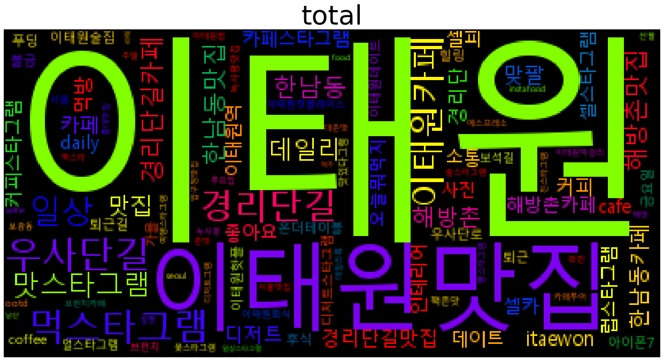
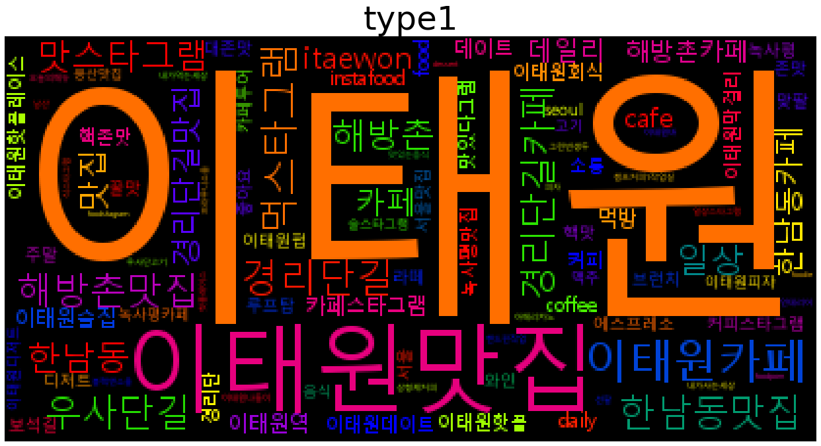
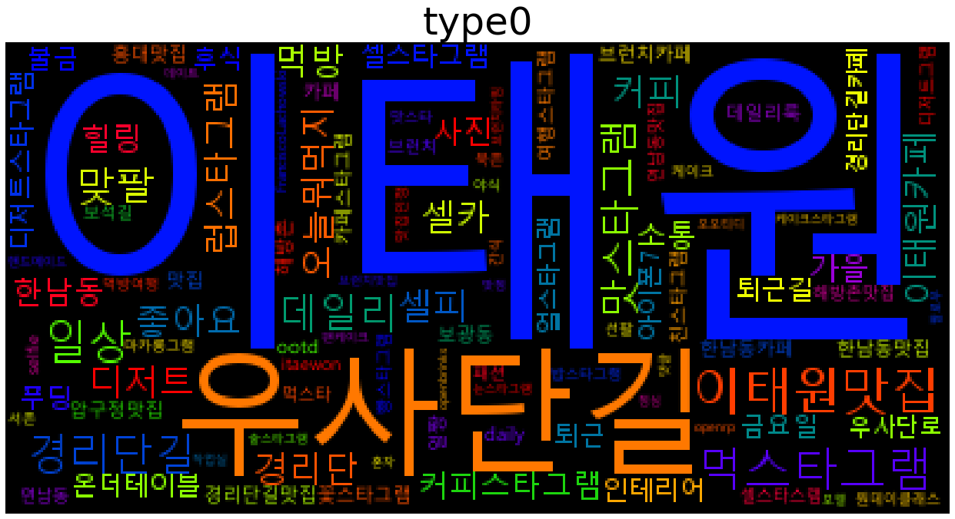
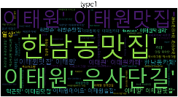
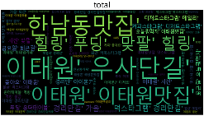
Page. 01
★
EDA
Insta_matjip Follow me
Insta_matjip Follow me
Insta_matjip Follow me
# 전체 데이터
# 이태원
# 이태원맛집
# 먹스타그램
# 우사단길
# 이태원카페
# 일상
# 정확한 데이터
# 이태원
# 이태원맛집
# 이태원카페
# 먹스타그램
# 한남동맛집
# 경리단길카페
# 광고 데이터
# 이태원
# 우사단길
# 이태원맛집
# 일상
# 맞팔
# 셀카
좋아요

Slide 15

Page. 01
★
분석 방법
Navie Bayes Classifier
SVM
(Support Vector Machine)
Logistic Regression
accuracy : 0.8905
precision : 0.8942
recall : 0.9395
f1 score : 0.9163
accuracy : 0.8770
precision : 0.8820
recall : 0.9320
f1 score : 0.9063
accuracy : 0.8848
precision : 0.8911
recall : 0.9335
f1 score : 0.9118
좋아요

Slide 16
Page. 01
★
분석 방법
RNN
(Recurrent Neural Network)
LSTM
(Long Short-Term Memory)
CNN
(Convolutional Neural Network)
accuracy: 0.8682 precision: 0.8938 recall: 0.9008
f1 score: 0.8948
accuracy: 0.8875 precision: 0.8872
recall: 0.9414
f1 score: 0.9117
accuracy: 0.8907 precision: 0.9007 recall: 0.9302
f1 score: 0.9132
좋아요

Slide 17
Page. 01
★
다시 EDA
노션 6/13 :
모델 돌려본 후 test데이터 라벨1값 영향력이 큰 단어 / 라벨0값 영향력이 큰 단어
노션 6/10:
모델 돌려본 후 틀린 10% 이유
노션 6/3 :
임계값??
좋아요

Slide 18


Page. 01
★
다시 EDA
왜 성능이
비슷하게 나올까?
5%는
데이터 성능 문제
예측을 잘못한 것 중 모든
머신이 같은
예측을 했다.
예측 틀린 10%
5%는
머신 성능 문제
예측을 잘못한 것 중
머신이 각각 다른 예측을 했다.
좋아요

Slide 19
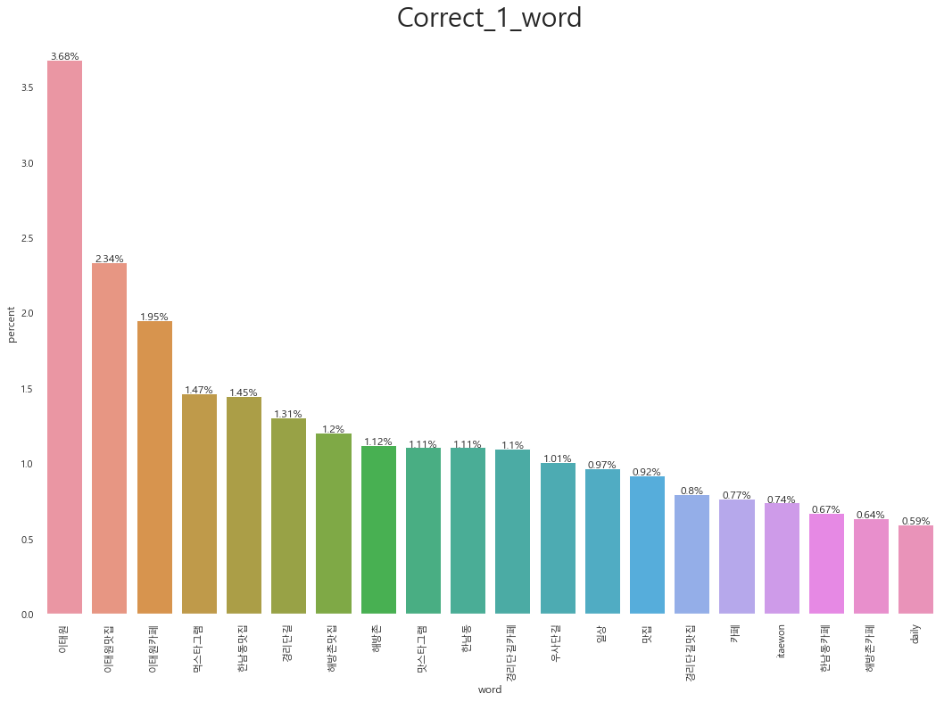
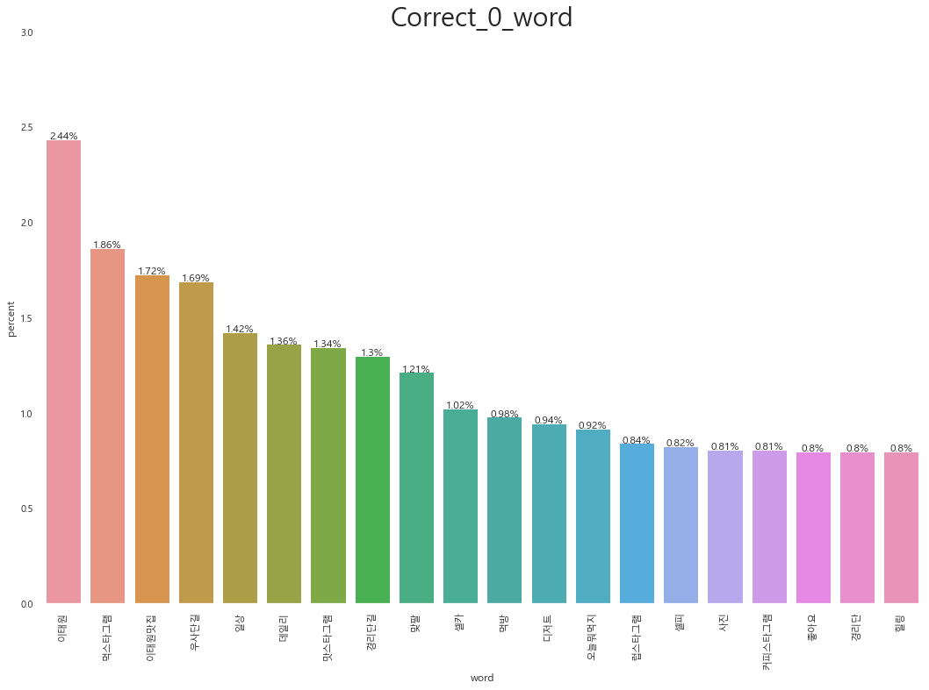
Page. 01
★
다시 EDA
Test type 1 예측 맞춘
해시태그
키워드
Test type 0 예측 맞춘
해시태그
키워드
좋아요

Slide 20
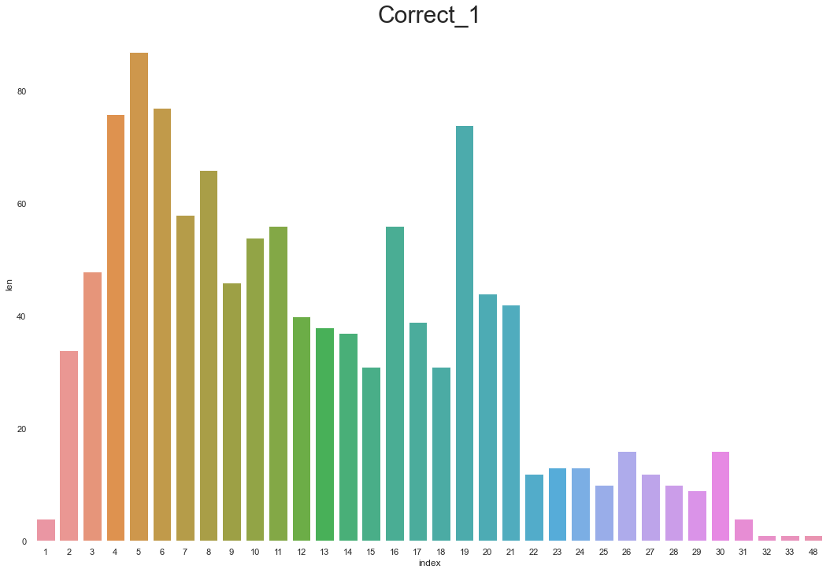
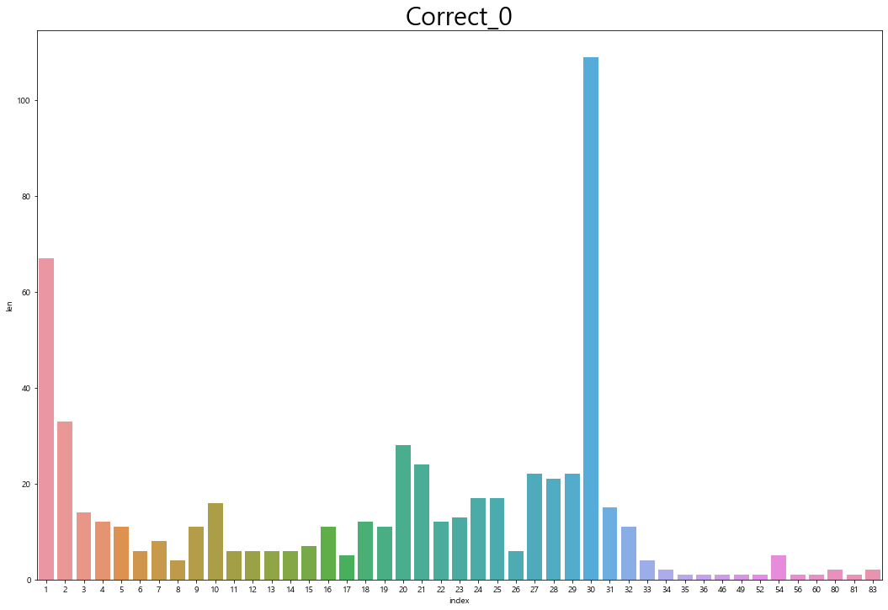
Page. 01
★
다시 EDA
Test type 1 예측 맞춘
해시태그
길이
Test type 0
예측 맞춘
해시태그
길이
좋아요

Slide 21
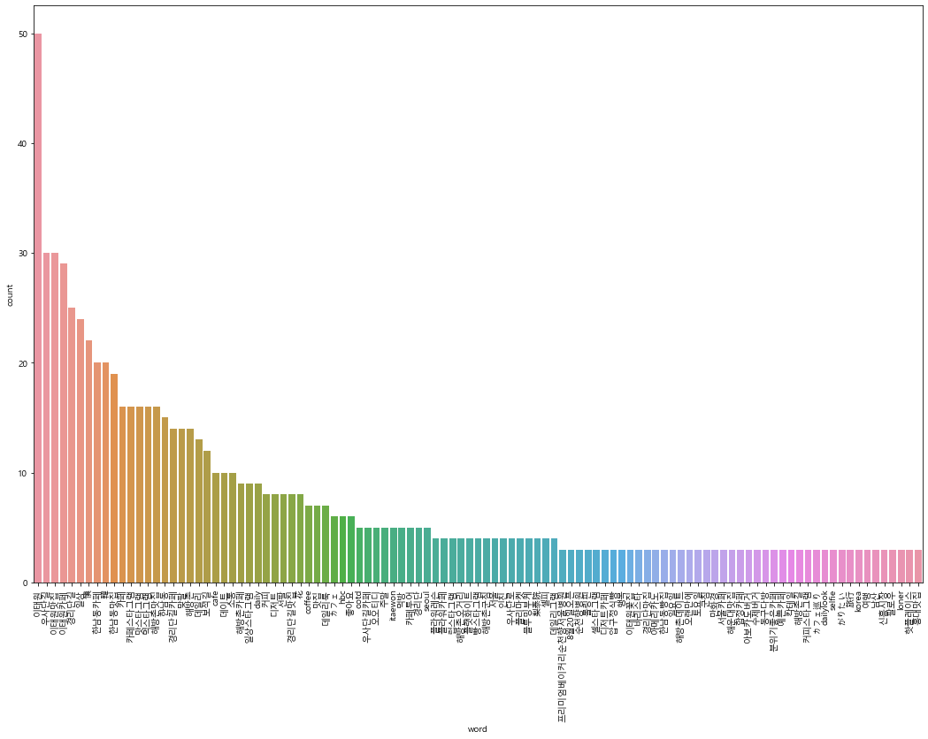
Page. 01
★
다시 EDA
Test type 0 예측 1
해시태그
키워드
└> 해시 태그 내용과 실제 내용이 다르다
└>
좋아요

Slide 22
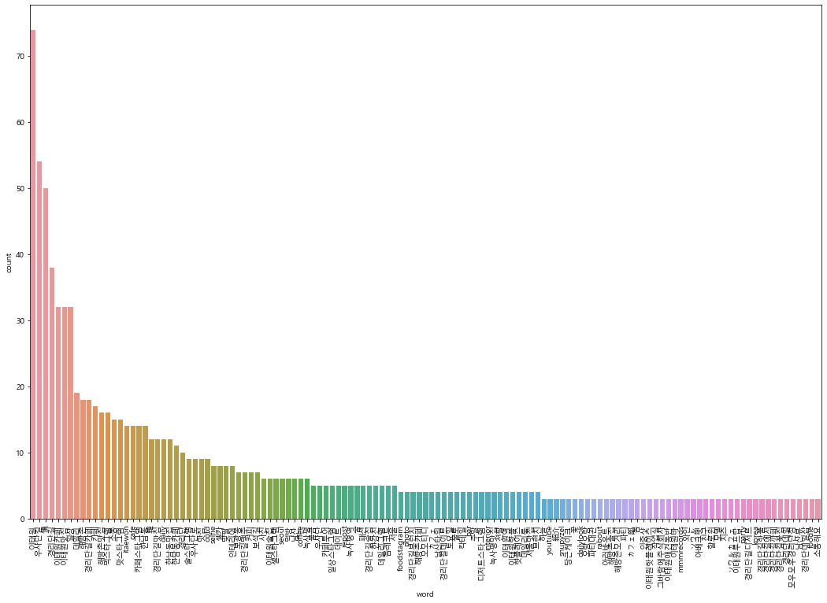
Page. 01
★
다시 EDA
Test type 1 예측 0
해시태그
키워드
└> 해시 태그 내용과 실제 내용이 다르다
좋아요

Slide 23
Page. 01
★
결론 및 시사점
가장 잘 나온 모델 설명 / 토큰화/ 벡터화 설명 / 단어유사도 사용하지 않은 이유 설명 -> 멘토님한테 여쭤보기 / 평가지표이유
좋아요

Slide 24
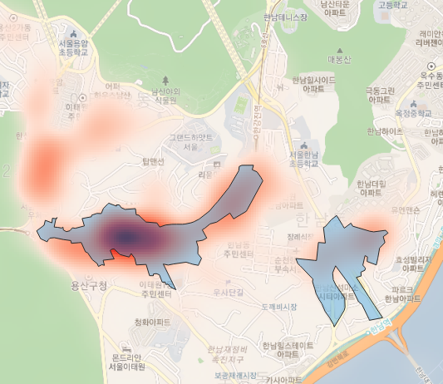
Page. 01
★
결론(실제 상권과 인스타그램 맛집 비교)
INSTAGRAM
Insta_matjip
*공데 상권 지도와 인스타 지도 데이터의 차이점
경리단길을 발달 상권으로 추가해야한다
이태원역 근처 발달상권 구체적으로 넓게 재구획화
한남동 발달상권 아래부분은 잘라내고 위에 붉어진 부분을 더 넓게 구획화해야한다
+생각 : 우사단길이나, 봉리단길 등 맛집으로는 생각되지만 색깔이 굉장히 옅은 곳들에 대한 지리적 특징을 생각해서 맛집 지도로 추가하면 좋을 것 같음
좋아요

Slide 25
Page. 01
★
결론 및 시사점
비즈니스적으로 활용시 가정
재현율 이용
-> 멘토링
좋아요

Slide 26
프로젝트 마무리

Slide 27
Page. 01
★
한계점 및 개선방향
좋아요

Slide 28


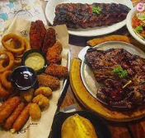
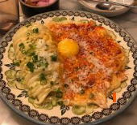


Page. 01
★
INSTAGRAM
팔로잉
내 소식
2_조님이 회원님을 팔로우 하기 시작했습니다.
팔로잉
2_조님이 댓글에서 회원님을 언급했습니다 :
@insta_matjip Q&A 시간입니다
2_조님이 댓글을 남겼습니다 :
질문이 있으시다면 질문해주세요
MEDICI님이 회원님을 팔로우 하기 시작했습니다.
팔로우

Slide 29
THANK YOU
#메디치
#수고하셨습니다:D

